Slide 1
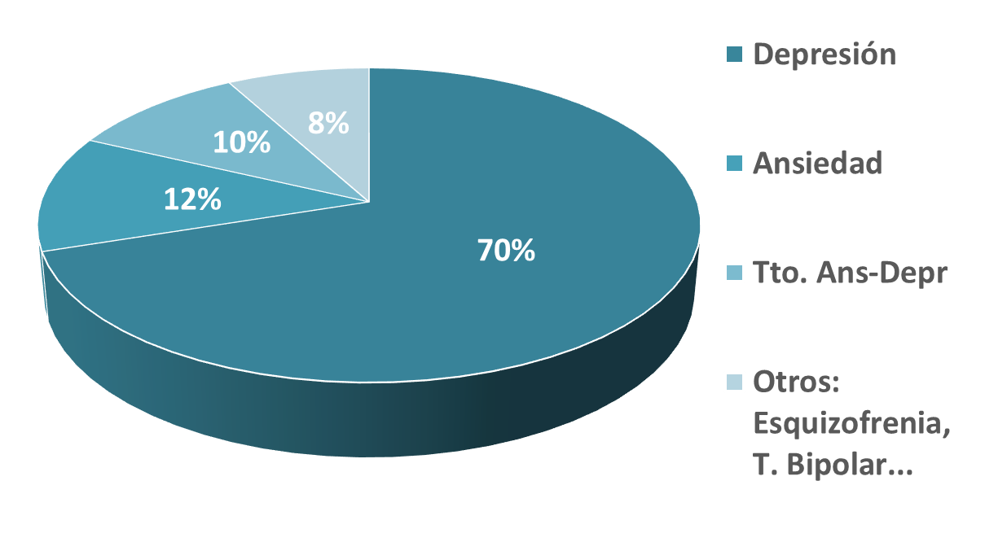
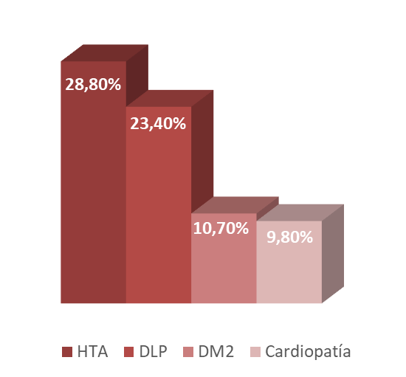



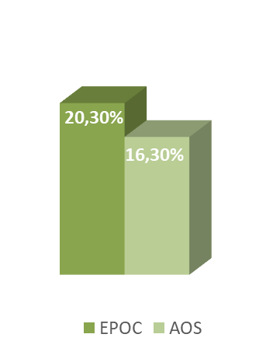
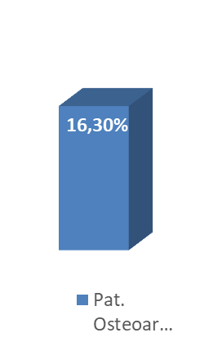
TRASTORNOS PSIQUIATRICOS Y TABAQUISMO.
ANALISIS DE MORTALIDAD
M. Ignacio Expósito¹, V. Almadana Pacheco¹, C. Benito Bernaldez¹, S. Montserrat García¹, A. Vilches Arenas², A. Valido Morales¹.
UGC Neumología. Hospital Universitario Virgen Macarena. Sevilla
2. Departamento Medicina Preventiva. Hospital Universitario Virgen Macarena. Sevilla
INTRODUCCIÓN
La prevalencia de consumo de tabaco entre aquellos pacientes con patología psiquiátrica es significativamente superior a la población general, con una mortalidad descrita de casi el doble.
Objetivo: Conocer el perfil de pacientes con trastorno psiquiátrico que acuden a la consulta y su tasa de mortalidad a largo plazo
MATERIAL Y MÉTODOS
Estudio analítico observacional de una cohorte principal de 6962 pacientes, de los cuales 1307 padecían algún trastorno psiquiátrico, en seguimiento desde 2008 hasta 2018. Se ha realizado el análisis de supervivencia (regresión de Cox).
63,8%: Mujeres
51 años: Edad media
7,7%: Éxitus

Slide 2
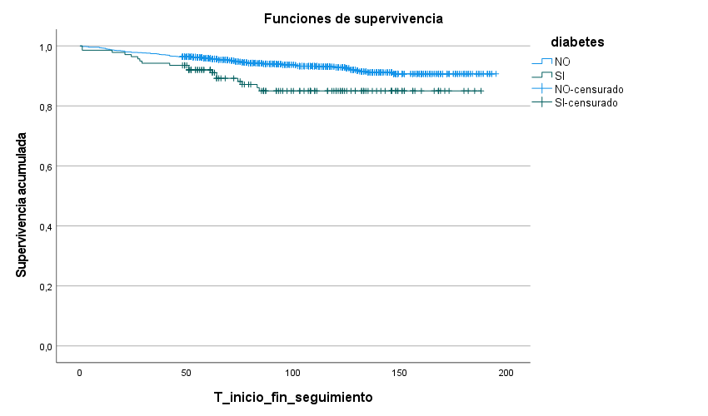
VARIABLE | HR | IC 95% | P
DM Si | 2,048 | 1,226 ; 3,421 | 0,006
CÁNCER Si | 2,823 | 1,466 ; 5,539 | 0,002
CARDIOPATIA Si | 1,874 | 1,080 ; 3,254 | 0,026
ACV Si | 2,076 | 0,656 ; 6,56 | 0,214
DROGAS Si | 3,586 | 2,031 ; 6,332 | < 0,001
Tabla 2: Análisis de supervivencia mediante regresión de COX
**También se analizaron: IPA, IMC, HTA, DLP, hepatopatía y ACV sin obtener diferencias significativas
CONCLUSIONES
Determinadas comorbilidades elevan hasta el triple la probabilidad de fallecer durante cualquier momento del seguimiento.
Mediante los resultados obtenidos estableceremos perfiles clínicos concretos del paciente psiquiátrico sobre el que trabajar de manera multidisciplinar.

